Slide 1
UNIVERSIDAD DE SANTANDER
ESPECIALIZACIÓN DE TELEINFORMÁTICA
MODULO DE INGENIERIA DE SOFTWARE
Ing. MARIA DEL PILAR ROJAS PUENTES
MAP , Esp. Ing. De Software, Esp. Teleinformática.
rpmpilar@gmail.com

Slide 2
ANALISIS Y DISEÑO DE SOFTWARE
Introducción a UML
Modelado del Negocio
Modelado de Requisitos
Modelado de Análisis
Modelado de Diseño
Herramientas Case: EA (Archictect Enterprise), ArgoUML, Pacestar-UML, NetBeans 6.1

Slide 3
1. INTRODUCCIÓN A UML
The Unified Modeling Language (UML): Es un lenguaje gráfico que permite visualizar, especificar, construir y documentar los artefactos dentro de un sistema de software.
Artefacto: Es un término general para cualquier tipo de información creada, producida, cambiada o utilizada por los implicados en el desarrollo del software
Los modelos en UML están compuestos de: Elementos, Diagramas y Vistas.

Slide 4
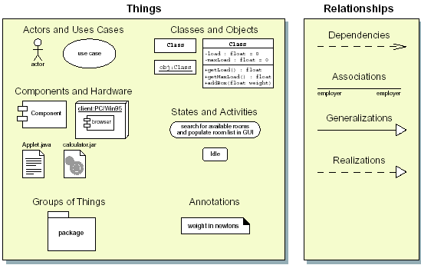
ELEMENTOS DE UML

Slide 5
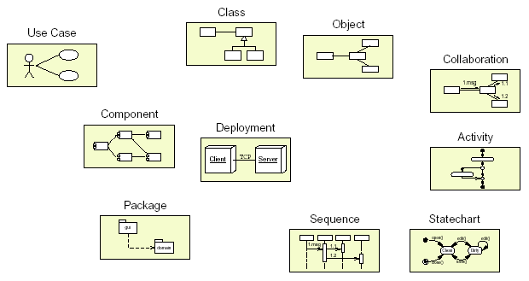
DIAGRAMAS DE UML

Slide 6
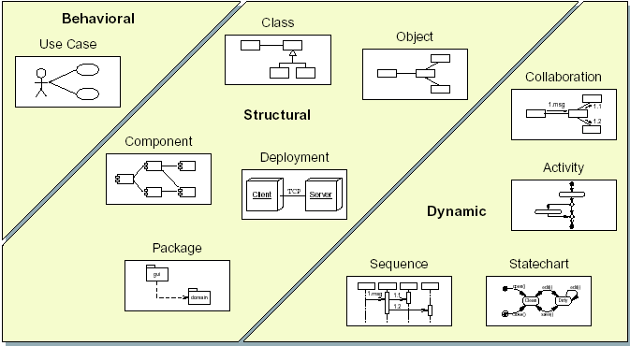
VISTAS DE UML

Slide 7
QUE ES Y NO ES UML
UML NO ES
Utilizado para crear modelo ejecutables
Un lenguaje de programación
Una Metodología
UML ES
Utilizado para generar esqueletos de código
Un mapa que permite ser llevado a cualquier LPOO
Puede ser utilizado como herramienta entre las diferentes actividades de la metodología de desarrollo.
Ver Material del UML de Conceptos Básicos

Slide 8
2. MODELADO DEL NEGOCIO
El modelado del negocio es la técnica por excelencia para alinear los desarrollos con las metas y objetivos de las empresas e instituciones. Si se realiza de tal forma en que el modelo quede consensuado entre los grupos interesados (es decir, los stakeholders), las posibilidades de éxito del proyecto aumentarán en forma muy importante. El modelado de negocios, y más específicamente el modelado de procesos de negocio, es la forma idónea para comunicarnos con los usuarios de todos los niveles

Slide 9
2. MODELADO DEL NEGOCIO
Procesos de Negocio: Conjunto de actividades completamente informales o rigurosamente estructuradas, que definen la forma en la cual el trabajo es realizado dentro de la organización y con su entorno.
Los Procesos de Negocio son diseñados para producir un resultado usando los recursos disponibles del negocio y que tiene un valor para este.

Slide 10
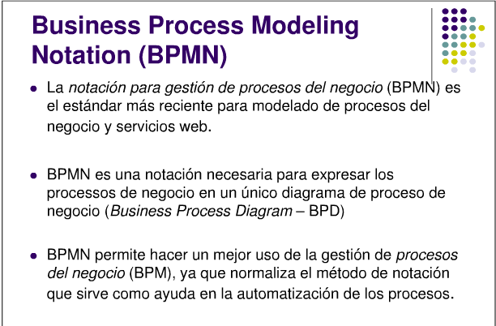
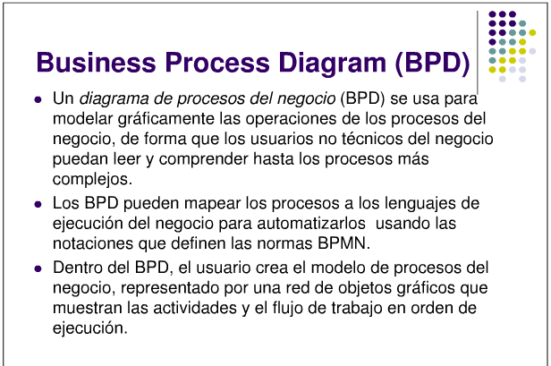
2. MODELADO DEL NEGOCIO

Slide 11
2. MODELADO DEL NEGOCIO
Para modelar el negocio se tiene en cuenta los siguientes pasos:
1. Identificar los Procesos del negocio involucrados
2. Diagrama de roles de cada proceso
3. Diagrama de procesos -BPMN
4. Diagrama del modelo del Dominio del problema
5. Lista de necesidades del proceso
6. Arquitectura Actual del Negocio

Slide 12
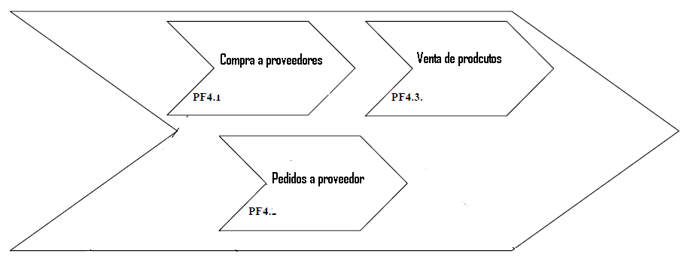
2. PASOS EN EL MODELADO DEL NEGOCIO
2.1 Identificar los procesos del negocio
involucrados
Ver Material de Diagramas de Procesos BPMN

Slide 13
2. MODELADO DEL NEGOCIO
2.2 Diagrama de Roles por proceso del Negocio

Slide 14
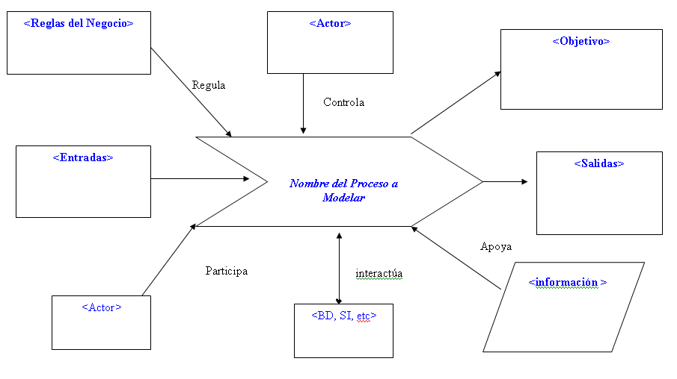
2. MODELADO DEL NEGOCIO
2.3 Diagrama de Procesos BPMN

Slide 15
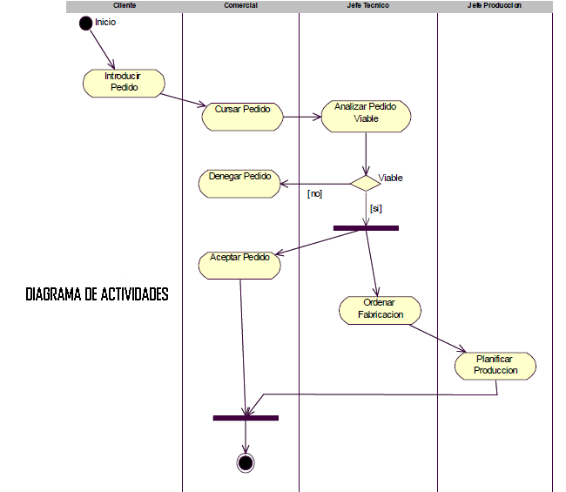
2. MODELADO DEL NEGOCIO
DIAGRAMA DE ACTIVIDADES

Slide 16
2. MODELADO DEL NEGOCIO
2.4 Diagrama del modelo del dominio del
problema
Se diseña el Diagrama Conceptual de Clases relacionado con los objetos del problema o dominio del problema. Para este caso sólo las clases, las relaciones y los atributos.
Ver material de Diagrama de Clases.
2.5 Se define una lista de necesidades
Se listan por actores involucrados en el proceso las necesidades de cada uno de ellos. Esto para trabajar el Modelado de Requisitos

Slide 17
2. MODELADO DEL NEGOCIO
2.6 Arquitectura del Negocio
Ver Material de UML Conceptos Básicos (Pág. 9)

Slide 18
TALLER -1

Slide 19
MAPA CONCEPTUAL EN EL DESARROLLO

Slide 20
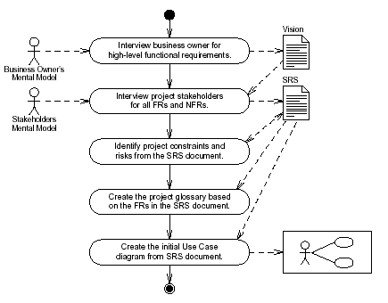
3. MODELADO DE REQUISITOS
Definir Paquete de Clases por módulo de caso de uso
Identificar Actores
del Sistema.
Definir casos de uso
del sistema

Slide 21
ENTREVISTAS A INVOLUCRADOS DEL NEGOCIO:
Se entiende por dueño del negocio a cualquiera que posea el proyecto.
REQUERIMIENTOS FUNCIONALES (RFs): Los requerimientos funcionales indican QUE SE DEBE HACER?
REQUERIMIENTOS NO FUNCIONALES (RNFs): Los requerimientos no funcionales determinan COMO SE DEBE EJECUTAR?
RIESGOS: Son razones por la cual un proyecto de software puede fallar o evita el buen desarrollo del proyecto.
RESTRICCIONES: Se conoce como una limitación para el sistema.
NOTA: DE LAS ENTREVISTAS SE REFINAN LAS NECESIDADES Y SE OBTIENE UNA LISTA DE RFs POR ACTOR DEL SISTEMA .
Ver Formato de Requerimientos Funcionales del Sistema

Slide 22
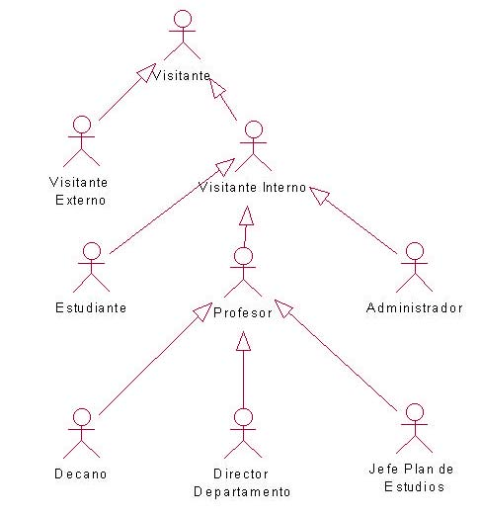
Actores del sistemas

Slide 23
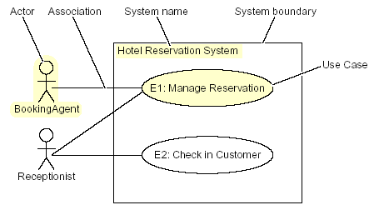
JUSTIFICANDO LA NECESIDAD
DE UN DIAGRAMA DE
CASO DE USO
Permite presentar de una manera visual (mediante un diagrama) los requerimientos Funcionales del Sistema.
ELEMENTOS DE UN DIAGRAMA DE CASO DE USO:

Slide 24



DESCRIPCION DE LOS ELEMENTO
ACTOR: Es considerado aquel que interactúa con el sistema.
Este icono representa a un actor humano del sistema
Este icono puede representar algún actor, pero generalmente es usado para representar sistemas externos.
Este icono representa un mecanismo disparador que permite activar el caso de uso.

Slide 25
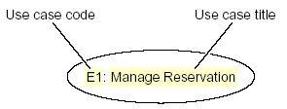
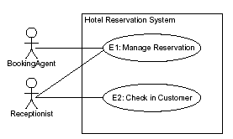
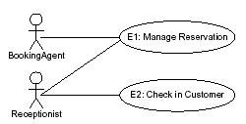
CASO DE USO: Describe una interacción entre un actor y el sistema.
El caso de uso encapsula de la mejor manera el comportamiento del sistema con un escenario relacionado.
El caso de uso es representado por un ovalo con un titulo en el centro.
LIMITE DEL SISTEMA: El diagrama de casos de uso puede ser opcionalmente encerrado entre un rectángulo, la cual representa el límite del sistema

Slide 26
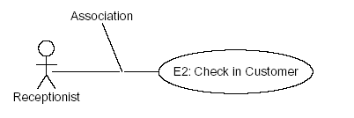
ASOCIACIONES EN UN CASO DE USO
Una asociación de un caso de uso representa la relación entre un Actor y el Caso de Uso
Un caso de uso puede estar asociado con uno o más Actores
Un Actor puede estar asociado con más de un Caso de Uso
Ver Formato de Descripción Detallada del Caso de Uso

Slide 27
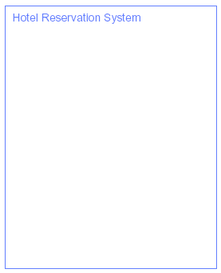
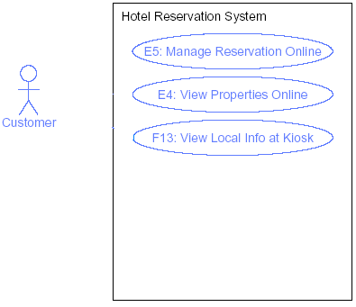
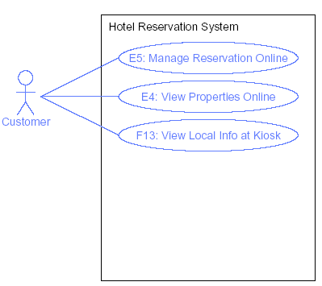
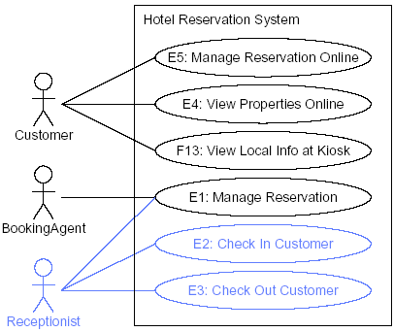
PASOS PARA DISEÑAR UN DIAGRAMA DE
CASO DE USO

Slide 28
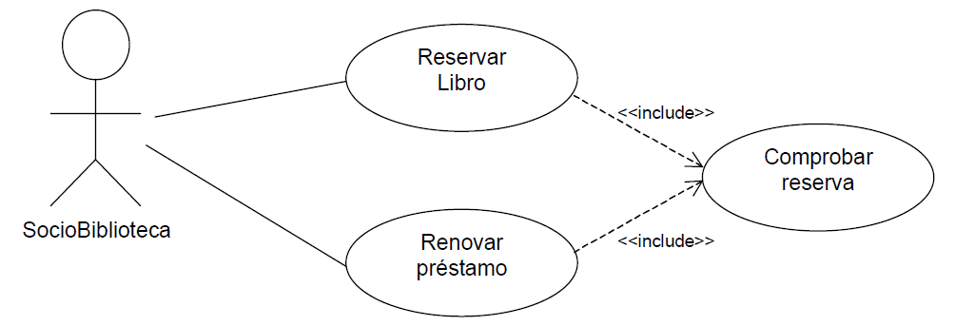
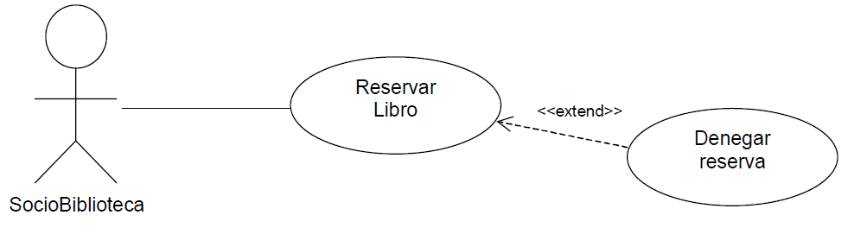
CASOS DE USO <INCLUDE> Y <EXTENDS>

Slide 29
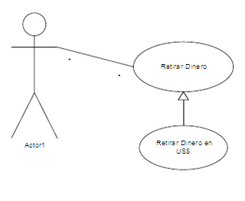
CASOS DE USO GENERALIZACIÓN

Slide 30
Ejemplo:

Slide 31
Definir los paquetes de clases de acuerdo a los módulos de casos de uso

Slide 32
TALLER -2

Slide 33
4. MODELADO DE ANALISIS
4.1 Diseño de Interfaces Gráficas del Usuario GUI
4.2 Diagramas de Interacción (Colaboración o
Secuencia)
4.3 Realizar el Diagrama de paquetes de clases y
su refinamiento de los Diagramas de clases.

Slide 34
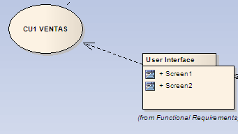
4.1 Diseño de GUIs
El Diseño de los GUIs se realizan a partir de los casos de uso, se parte del Diagrama conceptual de casos de uso, la cual es considerado el principal y a partir del extendido de los casos de uso se empieza a realizar el resto de diseño de GUIs

Slide 35
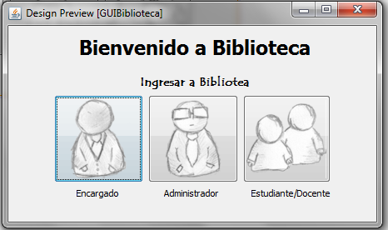
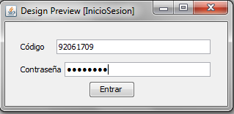
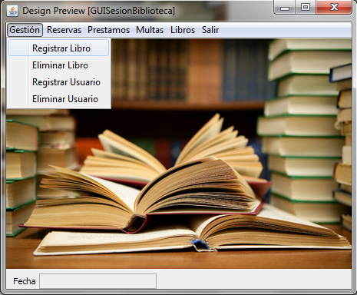
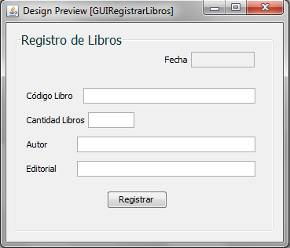

Slide 36
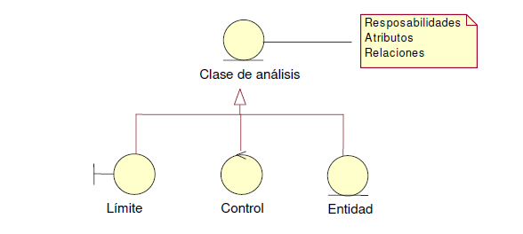
4.2 Diagramas de Interacción – Colaboración ó Comunicación
A partir de los GUIs y los escenarios de los casos de uso se identifican las clases de análisis.

Slide 37
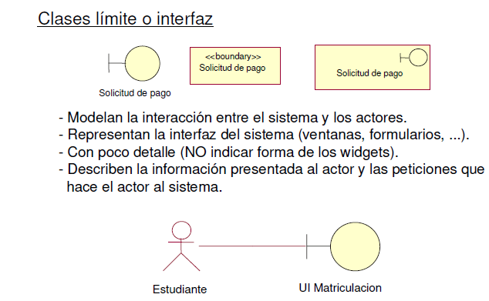
4.2 Diagramas de Interacción – Colaboración ó Comunicación

Slide 38
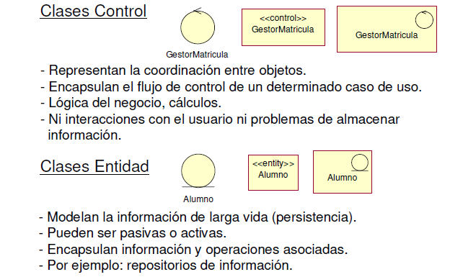
4.2 Diagramas de Interacción – Colaboración ó Comunicación

Slide 39
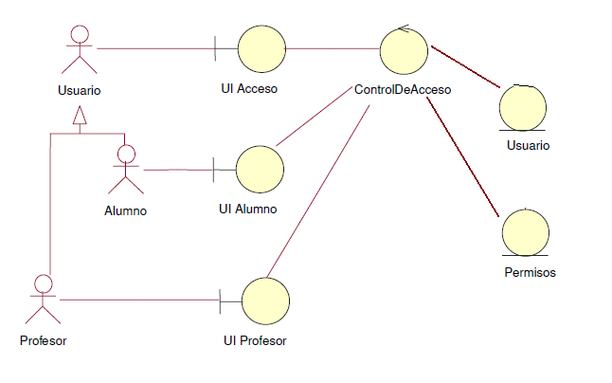
4.2 Diagramas de Interacción – Colaboración ó Comunicación
2. String validarUsuario (usu,contras)
3. boolean verificarUsu( usua,contras)
1. Digita usuario- Contraseña
4. Usuario buscarUsuario( usuar)
7. Digita usuario- Contraseña
5. String buscarPermisos( objUsu)
8. Digita usuario- Contraseña

Slide 40
Refinamiento de los Paquetes de Clases

Slide 41
Taller 3

Slide 42
5. Modelado de Diseño
5.1 Diseño del modelo de Datos
5.2 Diseño de la arquitectura (Diagrama de
Despliegue y componentes)

Slide 43
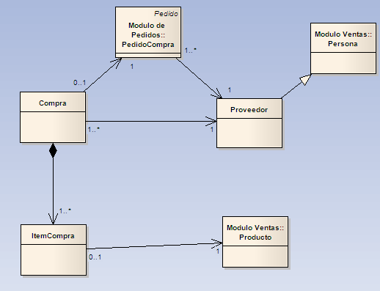
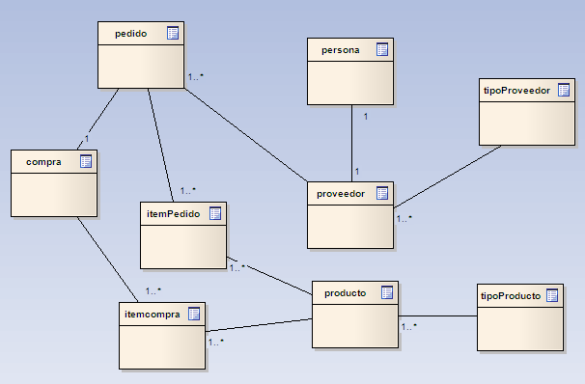
5.1 Modelo de Datos
Clases
Tablas
TALLER -4

Slide 44
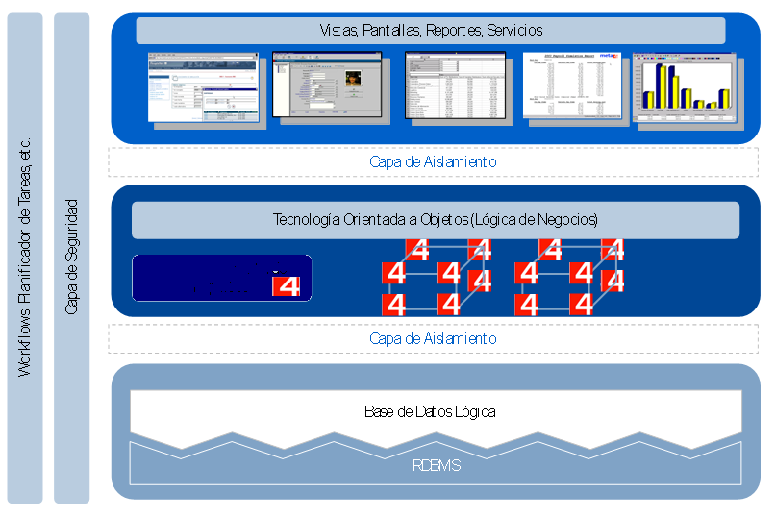
5.2 Arquitectura del sistema

Slide 45
5.2 Arquitectura del sistema

Slide 46
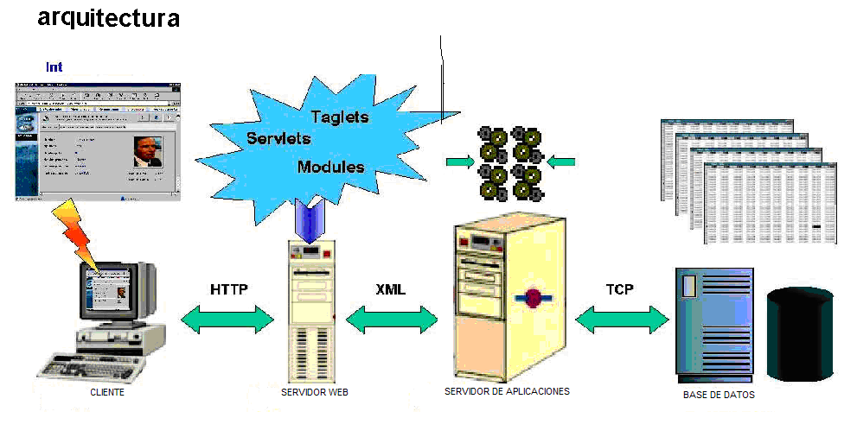
5.2 Arquitectura del sistema

Slide 47

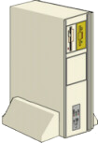
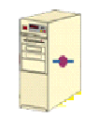
5.2 Arquitectura del sistema
Cliente de Desarrollo
Base de
Datos
Clientes ESS/MSS
Servidor Web
(IIS, Apache, Sun Web Server, etc.)
Servidor Web
M4UpdateServices
SupportFiles
Servidores de Aplicaciones
Usuarios con Cliente Rico
Servlet Engine
(Jrun,Tomcat)
M4gateway

Slide 48
GRACIAS……

